Slide 1
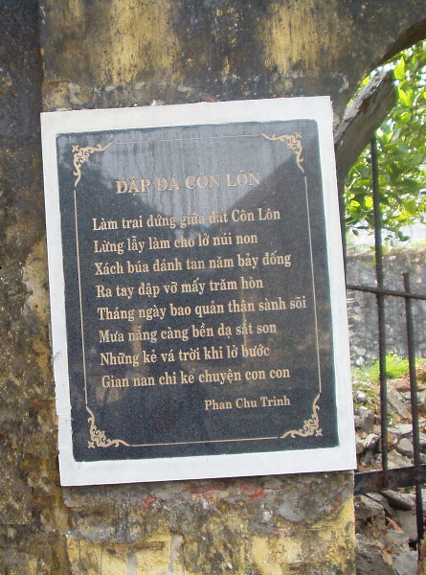
HƯỚNG DẪN NỘI DUNG CHUẨN BỊ:
Văn bản: ĐẬP ĐÁ Ở CÔN LÔN
Phan Châu Trinh

Slide 2

MỤC TIÊU CẦN ĐẠT:
- Cảm nhận được khí phách kiên cường của nhà chí sĩ yêu nước Phan Châu Trinh và sức lôi cuốn của một giọng tho hào hùng hình ảnh thơ mạnh mẽ, khoáng đạt.
- Có kĩ năng đọc hiểu văn bản thơ văn yêu nước viết theo thể thơ thất ngôn bát cú Đường luật.
- Phân tích được vẻ đẹp nhân vật trữ tình trong bài thơ.
- Cảm nhận được giọng điệu, hình ảnh trong bài thơ.

Slide 3
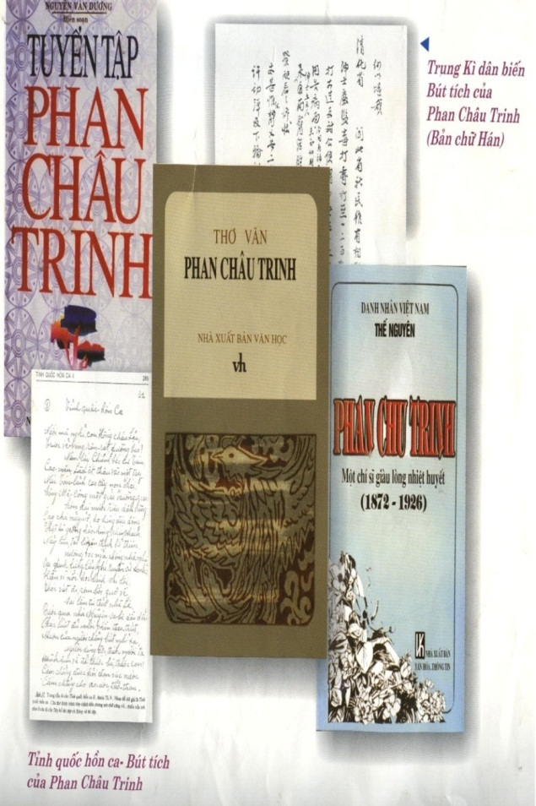

HƯỚNG DẪN NỘI DUNG CHUẨN BỊ:
Đọc Chú thích ở SGK –149 để tìm hiểu:
+ Tác giả: năm sinh, năm mất; quê quán, phong cách sáng tác, tác phẩm tiêu biểu.
+ Tác phẩm: xuất xứ, thể loại, PTBĐ
+ Từ khó.

Slide 4
HƯỚNG DẪN NỘI DUNG CHUẨN BỊ:
Đọc lại bài thơ ở SGK –148, 149 trả lời:
+Em hình dung công việc đập đá của người tù ở Côn Đảo là một công việc như thế nào?
+ Bốn câu thơ đầu có hai lớp nghĩa. Hai lớp nghĩa đó là gì? Phân tích giá trị nghệ thuật của những câu thơ đó. Nhận xét về khẩu khí của tác giả.
+ Bốn câu thơ cuối bộc lộ trực tiếp những cảm xúc và suy nghĩ gì của tác giả. Em hãy tìm hiểu ý nghĩa những câu thơ này và cách thức biểu hiện cảm xúc của tác giả.

Slide 5

CHÚC CÁC EM CHUẨN BỊ BÀI TỐT!

